Slide 1
네이버 플레이스 광고
Ver.2023.01.17
에이엠피엠글로벌
광고컨설팅본부 5팀 김정현

Slide 2

Contents
1. 네이버 플레이스 광고
2. 노출영역
3. 과금방식

Slide 3


네이버 플레이스 광고
네이버 플레이스에 등록한 내 가게의 정보를 특정 장소를 찾는
사용자에게 노출시켜서 적극적으로 홍보할 수 있는 마케팅 도구이며,
네이버 플레이스 영역 내에 노출되는 광고

Slide 4
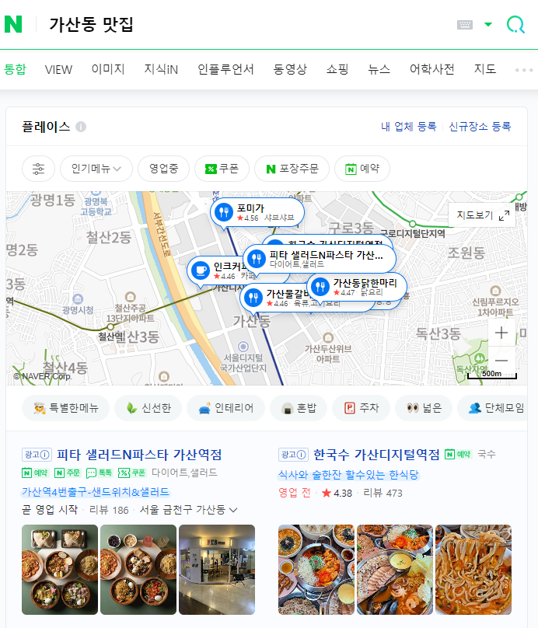
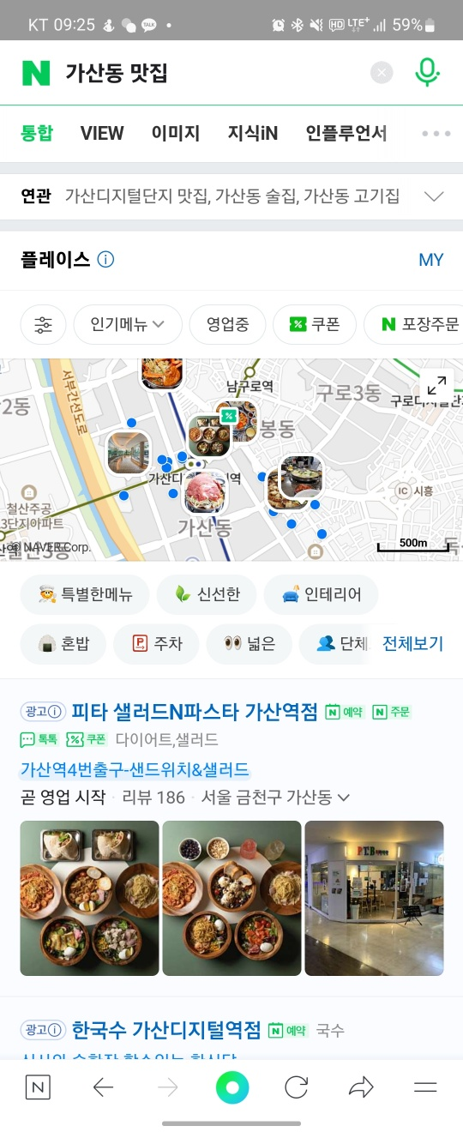
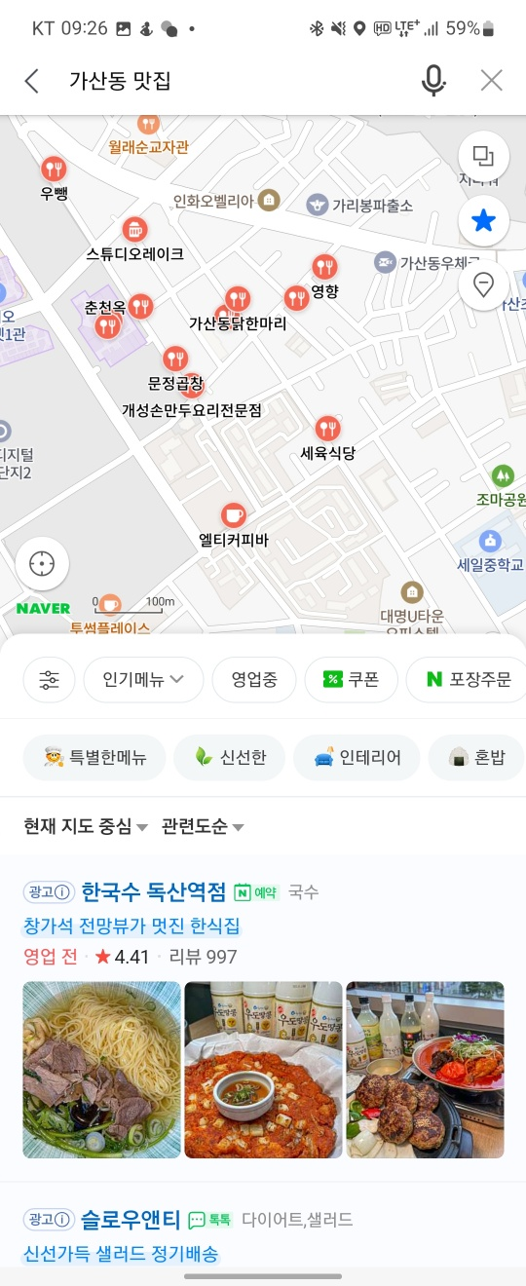
노출 위치
PC_플레이스
모바일_플레이스
지도앱_플레이스

Slide 5
과금방식
네이버 플레이스는 CPC(Cost per Click) 형태의 광고 방식으로
클릭 당 광고비가 과금 되는 광고 방식이라서 사람들이 많이
검색하는 키워드는 많은 업체들이 광고를 하려고 할 거고 그만큼
클릭당 과금 되는 비용도 비싸기 때문에 적당한 금액의 키워드를 잘 찾아서 설정하는 게 경쟁사도 줄고 목적성을 가지고 검색하는 사람들에게만 노출이 될 수 있으니 그만큼 광고효과도 높게 나타납니다.

Slide 6
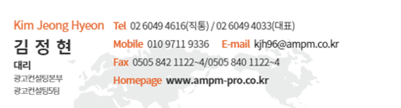
감사합니다
Ver.2023.01.17

